Slide 1
Silvaco TCAD
工艺仿真（三）
Tang shaohua, SCU
E-Mail: shaohuachn@126.com
shaohuachn@qq.com
Silvaco学习

Slide 2
上一讲知识回顾和本讲内容
上一讲：
介绍各个工艺的参数及其意义，举例说明
（这些工艺有：离子注入，扩散，淀积，刻蚀，外延和抛光）
这一讲内容
介绍光刻的各个步骤的仿真
工艺集成的概念
Silvaco学习

Slide 3
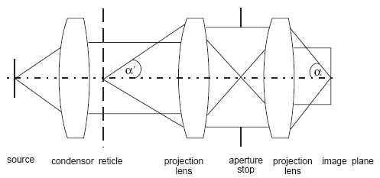
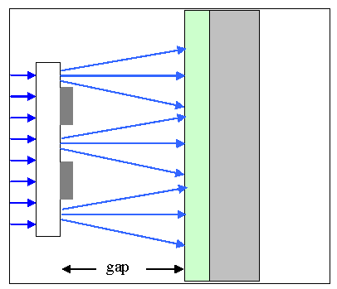
光刻示意图
光学系统
曝光（接近式）
对于光刻仿真需要定义的有：光源（波长，强度），成像系统
（透镜，滤波），掩膜结构，曝光，烘烤，显影
依此即可大体确定光刻仿真的流程
Silvaco学习

Slide 4
OPTOLITH模块
OPTOLITH模块可对成像(imaging)，光阻曝光(exposure)，光阻烘烤（bake）和光阻显影（development）等工艺进行精确定义。
OPTOLITH提供光阻的库及其光学性质和显影时的特性（这些可根据需要修改）。
主要的小工艺步骤有：Mask,illumination,projection,filter,layout,
image,expose,bake,develop
Silvaco学习

Slide 5

MASK
命令MASK，导入掩膜，主要参数及说明如下：
掩膜也可以由Maskviews编辑得到
Layout命令可以描述掩膜特征
Silvaco学习

Slide 6
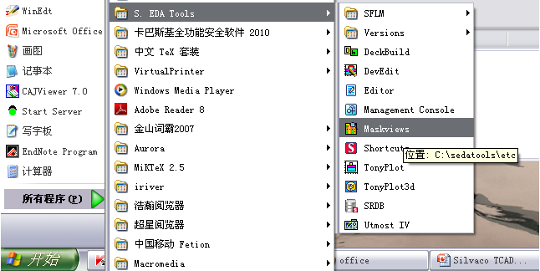
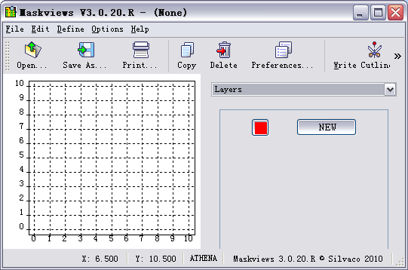
Maskviews
启动Maskviews：
Maskviews的界面：
Silvaco学习

Slide 7
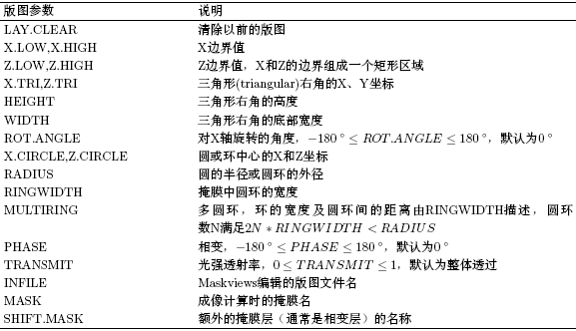
Layout
Layout，描述掩膜版图的特征，参数及说明如下：
Silvaco学习

Slide 8
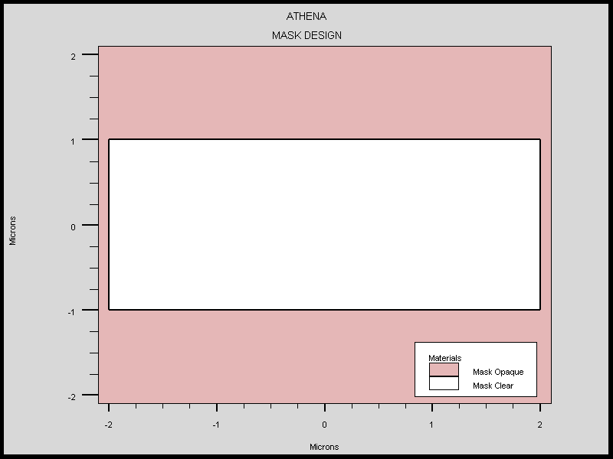
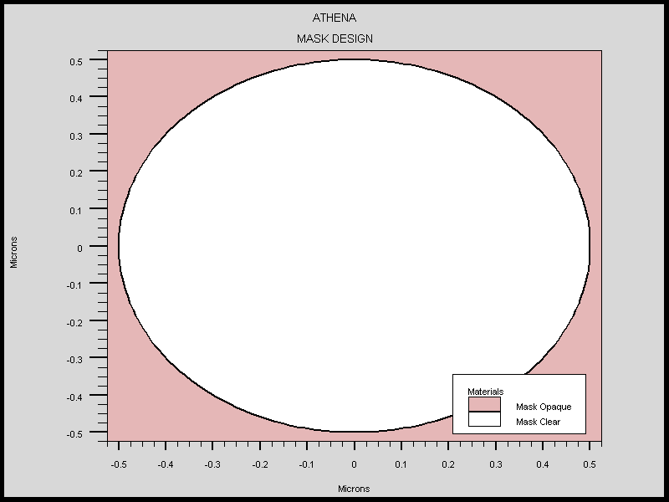
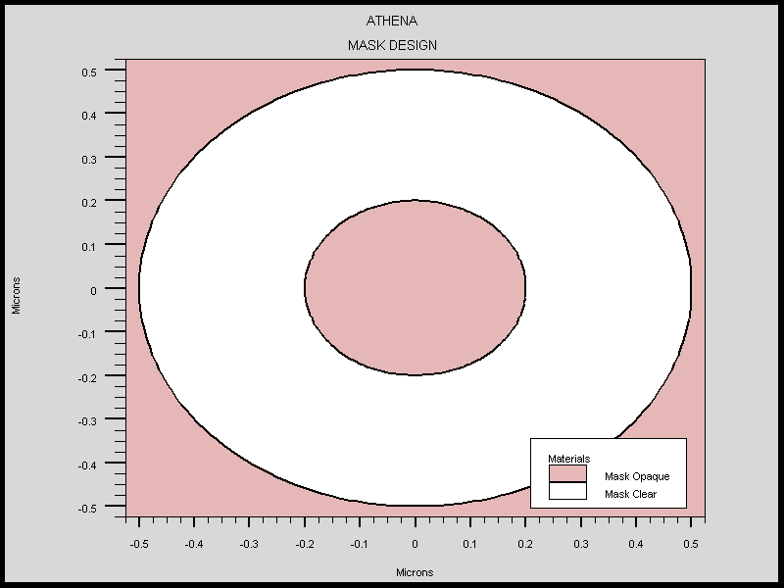
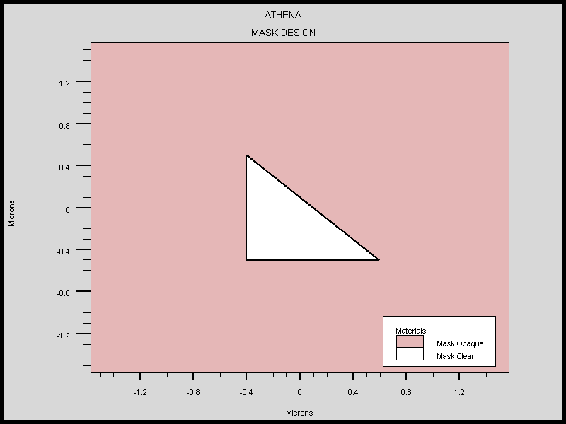
Layout的例子
go athena
layout…
structure outfile=mask1.str mask
tonyplot mask1.str
quit
layout lay.clear x.lo=-2 x.hi=2 z.lo=-1 z.hi=1
layout lay.clear x.circle=0 z.circle=0 \
radius=.5
layout lay.clear x.circle=0 z.circle=0 \
radius=.5 ringwidth=.3
layout lay.clear x.tri=-0.4 z.tri=-0.5 \
height=1 width=1
Silvaco学习

Slide 9
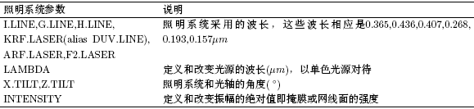
illumination
命令illumination，设定基本的照明参数。主要参数及其说明如下：
例句
Illumination i.line x.tilt=0.1 z.tilt=0.1 intensity=1
Silvaco学习

Slide 10
Projection
Projection光学投影系统的定义
参数只有na(光学投影系统的孔隙数)和flare(成像时出现的耀斑数)
例句
Projection na=.5 flare=1
Silvaco学习

Slide 11
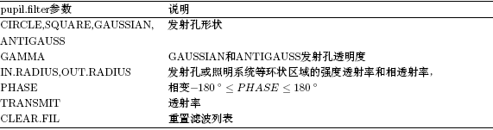
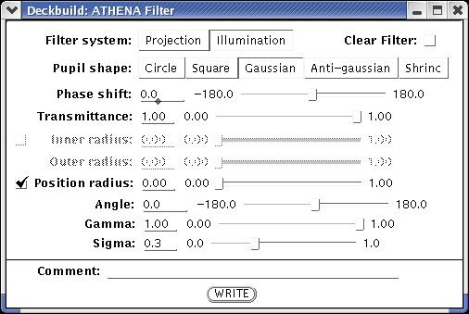
Filter
Filter定义发射孔(pupil)的类型和光源形状及其滤波特性。
主要参数及其说明如下（illum.filter也类似）
例句：
Pupil.filter in.radius=0.1 out.radius=0.2 \
phase=0 transmit=0.1
illum.filter gaussian radius=0.05 angle=0 \
gamma=1 sigma=0.3 clear.fil
Silvaco学习

Slide 12
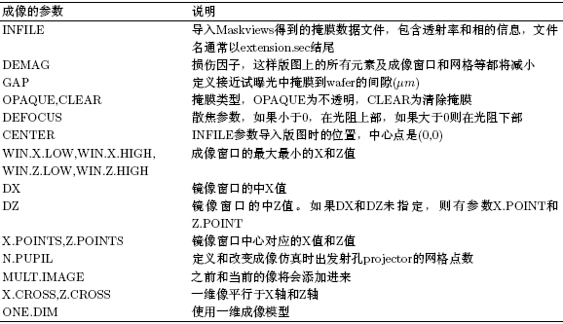
Image
Image(成像)，成像窗口定义
例句：
Image win.x.lo=-2 win.x.hi=2 win.z.lo=0 win.z.hi=2 dx=0 gap=50
Silvaco学习

Slide 13
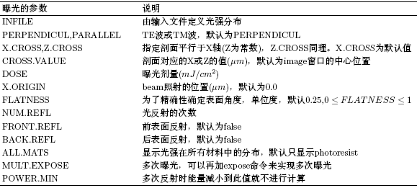
expose
Expose（曝光），主要参数及说明如下：
例句
Expose z.cross cross.val=.1
Expose dose=200 num.refl=5 all.mats
Silvaco学习

Slide 14
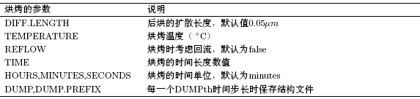
Bake
Bake定义对光阻的后曝光和后坚膜时的烘烤
例句
Bake time=25 temp=150 reflow
Bake time=10 temp=150 reflow dump dump.prefix=bake
Silvaco学习

Slide 15
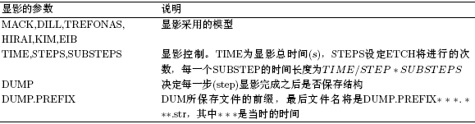
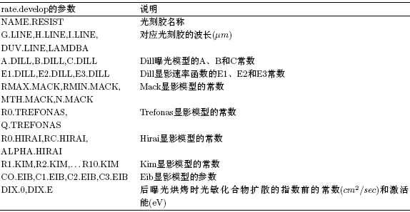
develop
Develop（显影），主要参数及说明如下：
Silvaco学习

Slide 16
Develop的例句
Develop kim dump=1 time=30 steps=10
Develop mack time=30 steps=5 substeps=30
Rate.develop name.resist=my e1.dill=1 e2.dill=0.5 e3.dil=0.003
Silvaco学习

Slide 17
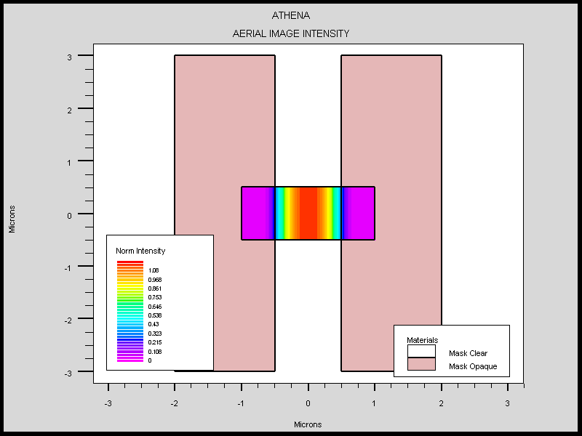
完整的光刻仿真
go athena
set lay_left=-0.5
set lay_right=0.5
illumination g.line
illum.filter clear.fil circle sigma=0.38
projection na=.54
pupil.filter clear.fil circle
layout lay.clear x.lo=-2 z.lo=-3 x.hi=$lay_left z.hi=3
layout x.lo=$lay_right z.lo=-3 x.hi=2 z.hi=3
image clear win.x.lo=-1 win.z.lo=-0.5 win.x.hi=1 \
win.z.hi=0.5 dx=0.05 one.d
structure outfile=mask.str intensity mask
tonyplot mask.str
mask.str
Silvaco学习

Slide 18
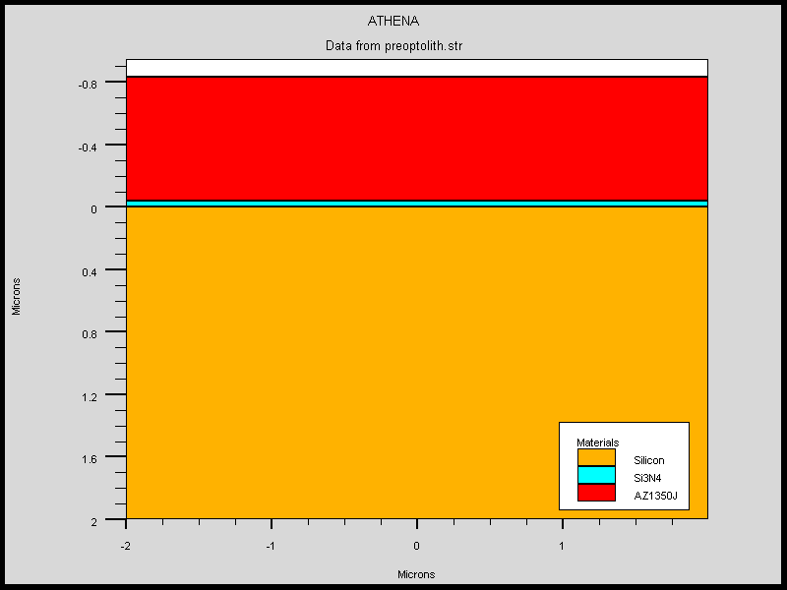
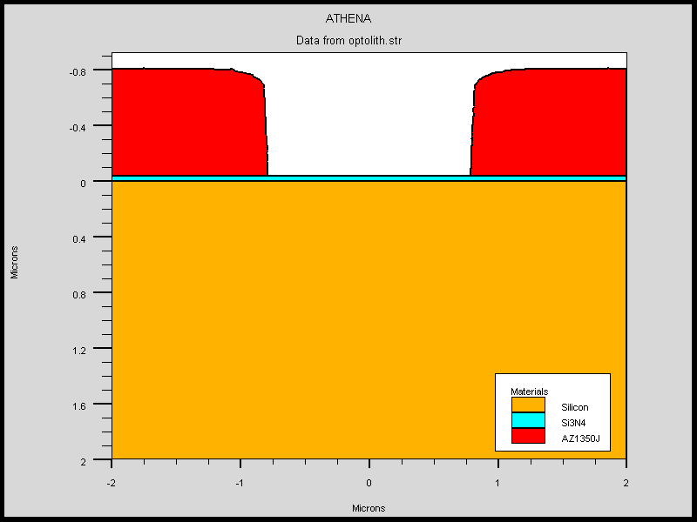
line x loc=-2 spac=0.05
line x loc=0 spac=0.05
line x loc=2 spac=0.05
line y loc=0 spac=0.05
line y loc=2 spac=0.2
init silicon orient=100 c.boron=1e15 two.d
deposit nitride thick=0.035 div=5
deposit name.resist=AZ1350J thick=.8 divisions=30
rate.dev name.resist=AZ1350J i.line c.dill=0.018
structure outfile=preoptolith.str
tonyplot preoptolith.str
expose dose=240.0 num.refl=10
bake time=30 temp=100
develop kim time=60 steps=6 substeps=24
structure outfile=optolith.str
tonyplot optolith.str
Preoptolith.str
optolith.str
Silvaco学习

Slide 19
工艺集成
本质上只是单项工艺的整合
一个器件的制作都需经过一系列复杂的过程
不同类型的器件需要关注的重点不同
如MOS的沟道和栅之间的界面特性
ATLAS中有部分器件仿真的例子就是从工艺开始得到结构的，可供参考。
要擅于使用优化工具
Silvaco学习

Slide 20


从版图看Al栅CMOS的制作流程
纵向视图：
图例说明：
P型衬底
P型外延层
N-Well
P型有源层
N型有源层
栅氧化层
接触金属
剖面图：
S
G
D
S
G
D
各光刻包括：
N阱光刻
P型有源层光刻
N型有源层光刻
栅氧光刻
氧化隔离光刻(视工艺所需)
金属电极光刻
Silvaco学习

Slide 21
N阱制作
光刻版图案：
（负胶，光致抗蚀，有金属图案处会被刻蚀掉）
工艺说明：
衬底处理和外延都不需要光刻
制作N阱
工艺步骤：
1，氧化（掺杂掩蔽）
2，光刻
3，N-型掺杂
光刻加后续工艺处理后剖面结构图
Silvaco学习

Slide 22

N型有源层制作
光刻版图案：
工艺说明：
N型有源层光刻
工艺步骤：
1，氧化
2，光刻
3，N+掺杂
光刻加后续工艺处理后剖面结构图
Silvaco学习

Slide 23

栅氧制作
光刻版图案：
（负胶，光致抗蚀，有金属图案处会被刻蚀掉）
工艺说明：
栅氧氧化的光刻版图
栅氧要覆盖一部分有源区
工艺步骤：
1，氧化
2，光刻
光刻加后续工艺处理后剖面结构图
Silvaco学习

Slide 24
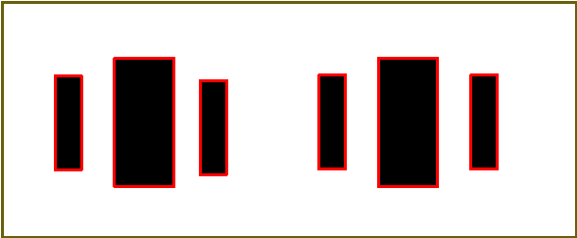
Al电极制作
光刻版图案：
（负胶，光致抗蚀，有金属图案处会被刻蚀掉）
工艺说明：
金属电极制作
工艺步骤：
1，氧化
2，光刻
3，刻蚀SiO2
4，淀积金属铝
5，CMP
光刻加后续工艺处理后剖面结构图
S
G
D
S
G
D
Silvaco学习

Slide 25
隔离氧化层制作
光刻版图案
（只有黑色的金属条，其他部分只是为了说明相对位置
图案也可以灵活）
工艺说明：
隔离氧化层制作
工艺步骤：
1，氧化
2，光刻
3，刻蚀
4，淀积氧化层
5，CMP
光刻加后续工艺处理后剖面结构图
S
G
D
S
G
D
Silvaco学习

Slide 26
本讲希望大家体会的
熟悉工艺仿真流程
Set的使用
写语法时注意养成好习惯
适时地Tonyplot一下
Silvaco学习

Slide 27
谢谢！
Silvaco学习

Slide 28

交流时间
Silvaco学习

